Slide 1
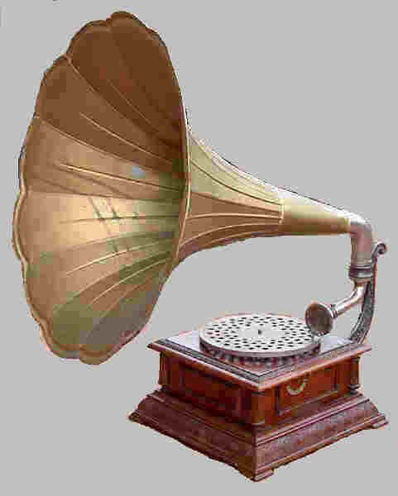
DISPOSITIVI SENSIBILI:
APPROFONDIMENTI
I TRASDUTTORI
Introduzione
(Sensori e Trasduttori)
Classificazione
Parametri e Caratteristiche
Notes:
http://images.google.it/imgres?imgurl=http://ildiscologoro.interfree.it/puntine/fotoNUOVE4/pathe-N8.jpg&imgrefurl=http://ildiscologoro.interfree.it/itrasduttori.htm&usg=__Ctk0NhVkYzoMEjce95CSZMlA7mw=&h=600&w=481&sz=15&hl=it&start=31&um=1&tbnid=z4_bE5f_OiS4RM:&tbnh=135&tbnw=108&prev=/images%3Fq%3Dtrasduttori%26ndsp%3D21%26hl%3Dit%26rlz%3D1C1_____enIT321IT322%26sa%3DN%26start%3D21%26um%3D1

Slide 2
È possibile determinare il valore di una grandezza fisica utilizzandone un’altra di più facile lettura attraverso un trasduttore
dispositivo in grado di convertire una grandezza fisica in un segnale (di tipo elettrico) che può essere utilizzato per ottenerne la misura

Slide 3
Per rendere possibile il lavoro di conversione di un trasduttore è necessario che la sua
CARATTERISTICA DI FUNZIONAMENTO
(relazione ingresso-uscita)
sia conosciuta con esattezza
LINEARE
NON LINEARE
Notes:
un trasduttore è talvolta definito come un qualsiasi dispositivo che converte dell'energia da una forma ad un'altra, in modo che questa possa essere rielaborata o dall'uomo o da altre macchine.

Slide 4
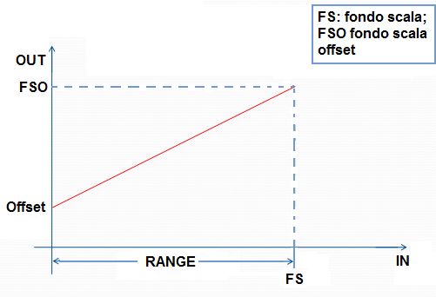
CARATTERISTICA DI TRASFERIMENTO LINEARE
Ingresso e uscita sono legate dalla relazione di proporzionalità
Yout = K * Xin
K → fattore di proporzionalità del dispositivo
Conoscendo il valore dell’uscita, per misurare il valore della grandezza d’ingresso basta conoscere il valore di K
Xin = 1/K * Yout
curva di risposta di un dispositivo di misura con offset.

Slide 5
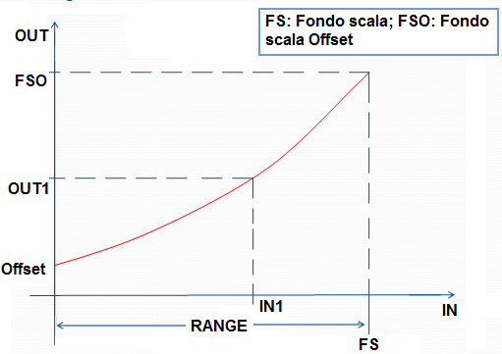
CARATTERISTICA DI TRASFERIMENTO NON LINEARE
In questo caso la relazione ingresso-uscita è una curva
Per risalire dalla grandezza di uscita a quella d’ingresso si ricorre ad una procedura grafica
segnato il valore dell’uscita (OUT1) sull’asse si determina il corrispondente punto dulla curva e quindi il valore della grandezza d’ingresso (IN1) corrispondente
curva di risposta di un dispositivo di misura non lineare.

Slide 6
La caratteristica di funzionamento è anche detta curva di calibrazione
→procedura nella quale si fa corrispondere al valore misurato dal trasduttore il valore noto della grandezza d’ingresso
→ il ciclo di calibrazione è la procedura di calibrazione di un trasduttore realizzata per tutti i valori di uno specificato campo della grandezza d’ingresso

Slide 7
SENSORI E TRASDUTTORI
TRASDUTTORI
SENSORI
Tecnologicamente, un trasduttore è un dispositivo che racchiude al suo interno l’elemento sensibile (sensore) e tutti i circuiti necessari per il condizionamento e la compensazione del segnale.
Notes:
Collegamento ipertest le parole sott

Slide 8
COMPENSAZIONE
Fondamentale nei sistemi di controllo
È la procedura che permette, utilizzando un dispositivo o un circuito supplementare, o speciali materiali, di controbilanciare sorgenti di errore conosciute.
→ es. Variazioni della temperatura ambiente

Slide 9
CONDIZIONAMENTO DEL SEGNALE
Operazione che interviene a modificare le caratteristiche del segnale stesso;
sono operazioni di condizionamento, ad esempio:
L’AMPLIFICAZIONE (che consente di modificare il livello del segnale)
IL FILTRAGGIO (che consente di eliminare selettivamente alcune componenti armoniche)
LA LINEARIZZAZIONE (che consente di rendere la caratteristica ingresso uscita di tipo lineare)

Slide 10
SENSORE
È un dispositivo che racchiude al suo interno solo l’elemento sensibile
In genere un tale dispositivo non è utilizzabile in un sistema di controllo senza l’aggiunta di ulteriori circuiti che realizzano la compensazione della caratteristica di funzionamento del sensore e il condizionamento del segnale d’uscita

Slide 11
A differenza di un sensore, un trasduttore è un dispositivo completo (end user)
In uscita possono fornire diversi tipi di segnali
In genere il segnale è di tipo elettrico e vengono utilizzati nei sistemi elettronici di controllo o di acquisizione
TRASMETTITORE

Slide 12
TRASMETTITORE
Particolare trasduttore che ha in uscita un segnale di corrente che può anche essere variabile tra 4mA e 20mA.
Un segnale di corrente è meno sensibile ai disturbi rispetto ad una tensione (quindi trasmissione più efficace)
Se il segnale d’uscita è di tensione, per trasmetterlo, si andranno ad accoppiare al trasduttore degli appositi circuiti di conversione, onde evitare la degradazione del segnale da trasmettere

Slide 13
CLASSIFICAZIONE DEI TRASDUTTORI
classificazione in base al tipo di grandezza fisica presente in ingresso
classificazione in base al tipo di segnale fornito in uscita
classificazione in base al tipo di segnale fornito in uscita

Slide 14
Trasduttori :
ANALOGICI se forniscono in uscita un segnale che assume tutti i valori nel campo di funzionamento
DIGITALI quando l’uscita può assumere solo due valori (1 o 0) ed il fondo scala

Slide 15
Trasduttori:
AUTOGENERATI se non è necessario fornire dall’esterno alcuna alimentazione in quanto l’energia presente nel segnale di uscita è ricavata direttamente dal segnale presente in ingresso
MODULANTI sono quelli che devono essere alimentati con una sorgente dello stesso tipo della grandezza d’uscita. La grandezza fisica d’ingresso modula il segnale d’uscita

Slide 16
Trasduttori:
RADIANTI: intensità della luce, lunghezza d’onda, polarizzazione, fase …
MECCANICI: forza, pressione, momento torcente, vuoto, portata, volume, spessore, massa, livello, posizione, velocità, accelerazione …
TERMICI: temperatura, calore, entropia, flusso di calore

Slide 17
ELETTRICI: tensione, corrente, carica, resistenza, induttanza, capacità, costante dielettica, polarizzazione elettrica, frequenza …
MAGNETICI: intensità di campo, densità di flusso, magnetizzazione, permeabilità …
CHIMICI: composizione, concentrazione, velocità di reazione, tossicità, potenziale di ossidoriduzione, pH …

Slide 18
PARAMETRI E CARATTERISTICHE STATICHE DEI DISPOSITIVI DI MISURA
I trasduttori presentano limiti di impiego e caratteristiche di funzionamento determinati dalla tecnologia con cui sono realizzati.
Occorre dunque individuare indicatori del funzionamento o parametri di un dispositivo di misura che consentono di scegliere correttamente il dispositivo idoneo all’impiego che se ne vuole fare
CARATERISTICHE STATICHE
CARATTERISTICHE DINAMICHE

Slide 19
CARATTERISTICHE STATICHE
sono le caratteristiche del trasduttore rilevate in condizioni di regime (quando la grandezza di uscita ha raggiunto il valore finale previsto e non varia più)
Campo di funzionamento
Errore di accuratezza
Valore di soglia(risoluzione)
Isteresi
Sensibilità
Errore di non linearità
Offset
Stabilità
Campo di operatività di temperatura

Slide 20
È detto campo di funzionamento o range il campo dei valori della grandezza d’ingresso per i quali il dispositivo funziona correttamente
valore massimo o valore di fondo scala
valore minimo della grandezza d’ingresso
Se il segnale d’ingresso è maggiore del valore di fondo scala:
se il valore del sovraccarico non danneggia il dispositivo questo torna a operare correttamente. Il tempo per tornare ad operare è detto tempo di recupero
se il valore del sovraccarico danneggia il dispositivo questo non può più operare. Per non danneggiare il dispositivo irreversibilmente sarà fornito il parametro limite di sovraccarico

Slide 21
VALORE DI SOGLIA E RISOLUZIONE
Condizione ideale di un dispositivo caratteristica ingresso-uscita continua (a ciascuno degli infiniti valori che può assumere l’ingresso corrisponde un valore diverso in uscita)
Condizione reale di un dispositivo
il valore dell’uscita non varia con continuità ma assume un numero finito di valori
Dunque determiniamo due parametri dei trasduttori:
valore di soglia in ingresso o banda morta: valore minimo di cui deve variare la grandezza in ingresso perché l’uscita assumavalori diversi
potere risolutivo o risoluzione: il più piccolo valore di cui può variare la grandezza d’uscita
R = (ΔYmin / FSO) · 100

Slide 22
SENSIBILITA’
La sensibilità di un trasduttore o di un sensore rappresenta la variazione della grandezza d’uscita corrispondente a una variazione unitaria dell’ingresso
Maggiore è la sensibilità, tanto maggiore è livello del segnale d’uscita in corrispondenza di un valore della grandezza d’ingresso da trasdurre
Caratteristica ingresso-uscita lineare:
S = ΔY / ΔU … [S → sensibilità]
Caratteristica ingresso-uscita non lineare:
S = dY / dU

Slide 23
OFFSET
In un normale funzionamento del sensore se il segnale in ingresso è 0, lo è anche quello di uscita …
… offset: valore che assume la grandezza di uscita se quanto detto non si verifica
zero drift (drift di offset): traslazione della caratteristica-ingresso usicta verso l’alto o il basso

Slide 24
ERRORE E ACCURATEZZA
Il campo di variazione dell’errore è il campo di valori che può assumere l’errore in relazione a un valore di riferimento
EB = ± εMAX / FSO [EB→ error band]
L’ accuratezza o classe di precisione è il rapporto tra l’errore massimo e il valore di fondo scala riportato in percentuale
Accuratezza = (εMAX / FSO) · 100

Slide 25
L’errore può essere
sistematico quando introduce uno scarto costante tra valore vero e valore misurato (bias), eliminabile
accidentale quando dipende da fattori statistici o probabilistici e non è possibile intervenire per eliminare l’errore. Può essere utile pere conoscere la ripetività (dispersione dei valori misurati)

Slide 26
ISTERESI
La curva di calibrazione di un trasduttore è ottenuta realizzando un ciclo di calibrazione dove vengono forniti in ingresso valori noti della grandezza da misurare, variandoli da 0 al valore di fondo scala (FS) e ritornando poi a 0 …
… Isteresi a uno stesso valore della grandezza d’ingresso, corrispondono due diversi valori della grandezza di uscita, in funzione del fatto che il valore d’ingresso venga raggiunto per valori crescenti o decrescenti
Curva d’isteresi

Slide 27
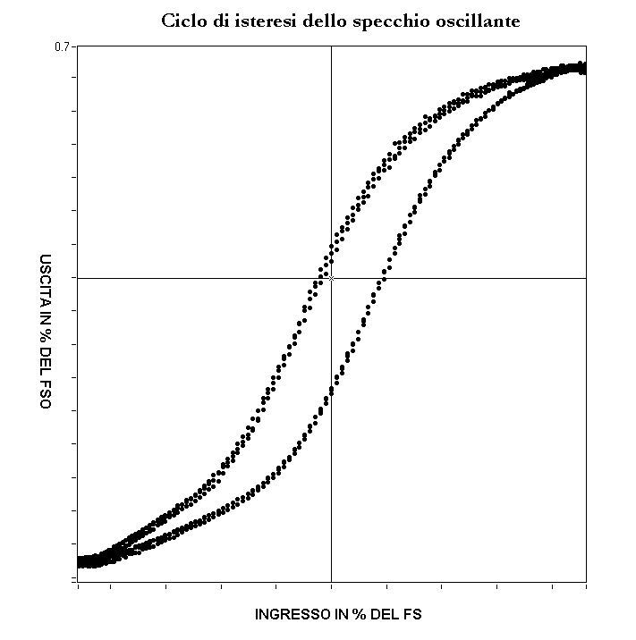
CURVA INGRESSO-USCITA DI UNO STRUMENTO DI MISURA CON ISTERESI

Slide 28
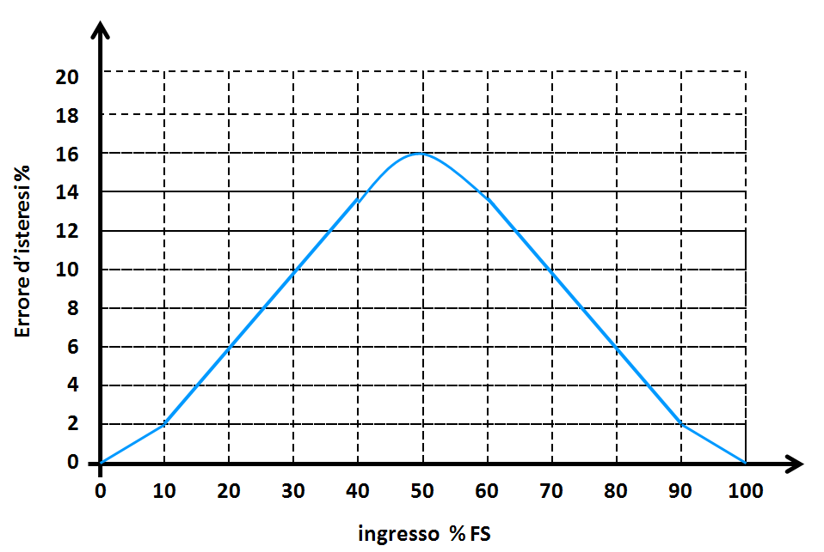
In molti casi il valore dell’isteresi è talmente poco accentuato da poter essere trascurato
La differenza tra i due valori dell’uscita costituisce l’errore d’isteresi
εh % = (εh / FSO) · 100

Slide 29
ERRORE DI NON LINEARITA’
L’errore di non linearità è definito come il valore massimo dello scostamento tra ciascuno dei punti della curva di calibrazione e i punti corrispondenti della retta che rappresenta il funzionamento ideale del dispositivo
εNL = (εNL / FSO) · 100
Questo errore dipende quindi dalla retta rappresentante il funzionamento ideale del dispositivo

Slide 30
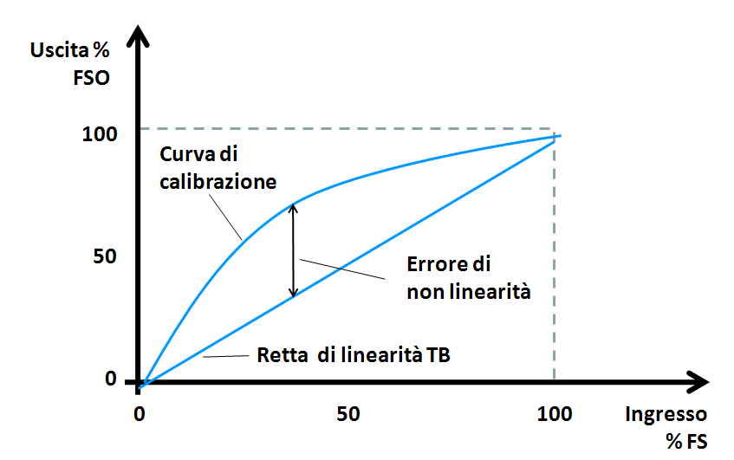
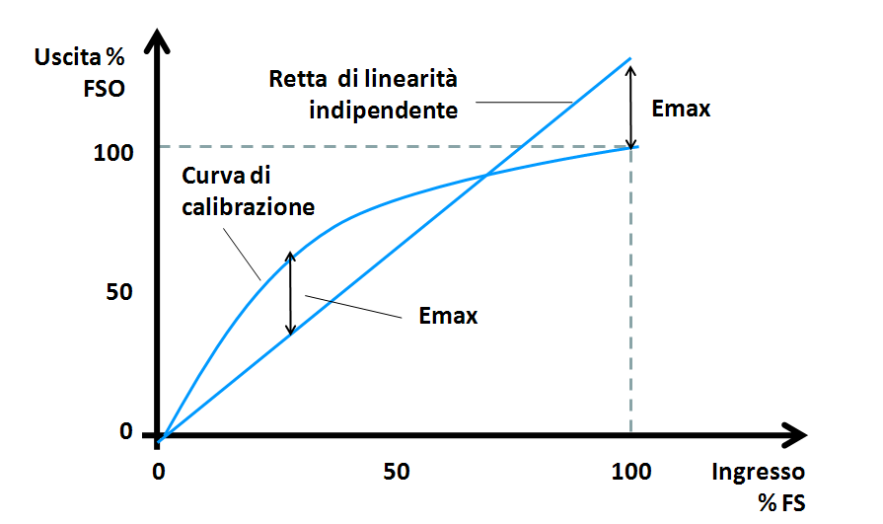
la retta TB (funzionamento ideale) unisce i due punti estremi inferiore e superiore della curva di calibrazione e l’errore riferito è detto errore TB
la retta indipendente meglio approssima la curva di calibrazione e rende minimo e simmetrico l’errore di non linearità

Slide 31
STABILITA’
La caratteristica che permette ad un sensore di mantenere invariati i parametri e le prestazioni nel tempo …
… possibilità di riprodurre nel tempo gli stessi valori realizzati in fase di calibrazione, operando nelle medesime condizioni

Slide 32
CAMPO DI OPERATIVITA’ DI TEMPERATURA
campo di temperatura in cui il sensore opera correttamente … è fornito per dispositivi particolarmente sensibili alla temperatura
errore dovuto alla temperatura: valore massimo dell’errore nel range d’ingresso, quando la temperatura varia tra i valori estremi del campo

Slide 33
CARATTERISTICHE DINAMICHE
Le caratteristiche dinamiche permettono di determinare il tempo necessario al dispositivo per realizzare la misura …
… Tali caratteristiche introducono un ritardo tra l’evento da controllare e la misura di tale evento
SISTEMI DI PRIMO ORDINE
SISTEMI DI SECONDO ORDINE

Slide 34
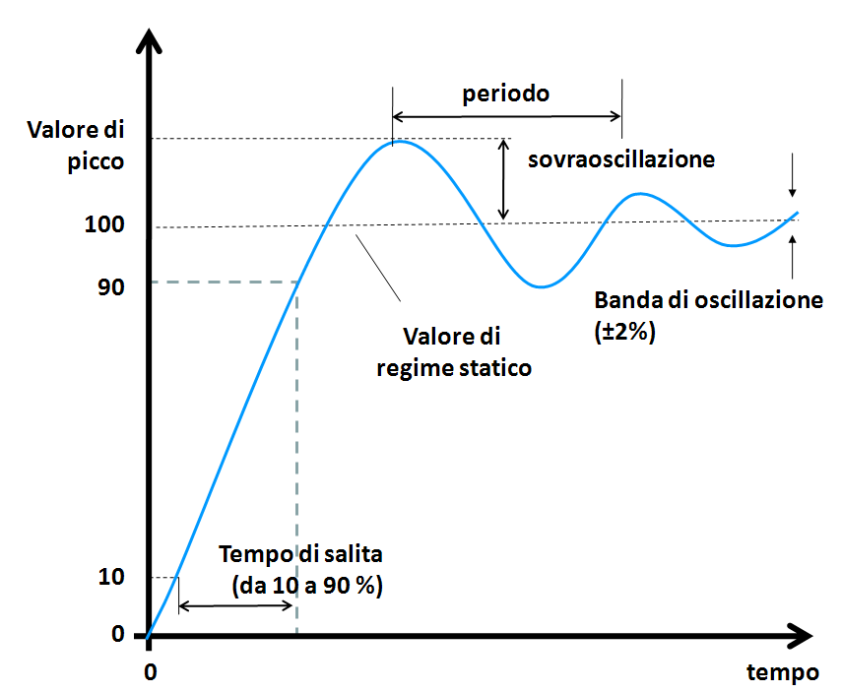
SISTEMI DESCRITTI DA UN MODELLO MATEMATICO DI PRIMO ORDINE
Un sistema è di secondo ordine quando presenta due variabili di stato o due elementi in grado di immagazzinare energia

Slide 35
Tempo di salita (tempo necessario all’uscita per passare dal 10% al 90% del valore finito):
ts = 2,2 τ
Tempo di risposta (tempo necessario perchè l’uscita raggiunga il 95% del valore finale):
tr = 3 τ
… è necessario conoscere il valore della costante di tempo per sapere la caratteristica dinamica del sistema

Slide 36
SISTEMI DESCRITTI DA UN MODELLO MATEMATICO DI SECONDO ORDINE
Un sistema è di secondo ordine quando presenta due variabili di stato o due elementi in grado di immagazzinare energia

Slide 37
APPROFONDIMENTI
Applicazioni di trasduzione (web)
Tipi di trasduttori (web)

